Slide 1
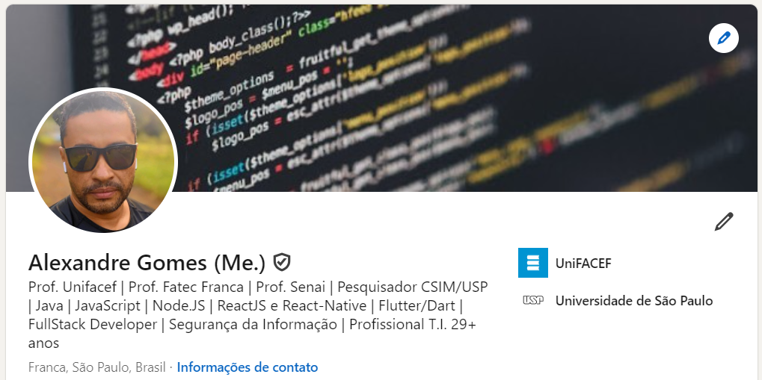
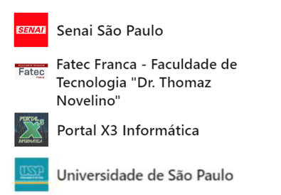

Mestre em Computação Aplicada em Biociência (USP)
Especialização MBA em Gestão de Tecnologia da Informação (Faculdade Anhanguera)
Pós-Graduação em Docência no Ensino Superior (Centro Universitário Barão de Mauá)
Pós-Graduação em Gestão Escolar (Centro Universitário Barão de Mauá)
Licenciatura - Formação Pedagógica em Matemática (Faculdade Anhanguera)
Curso Superior de Tecnologia em Análise e Desenvolvimento de Sistemas (FATEC)
Curso Superior de Formação Específica em Informática Empresarial e Comercial (UNIFRAN)

Slide 2




“APRESENTAÇÃO”
Prof.º
Alexandre Gomes
>alexandre.silva251@fatec.sp.gov.br
>(16) 99201-1010

Slide 3
TÉCNICAS DE PROGRAMAÇÃO I - 2º DSM
Ementa: Conceitos de orientação a objetos: Classes, Objeto, Encapsulamento, Herança, Polimorfismo. Princípios de padrões de projeto. Declaração de Classes e Objetos. Classe Abstrata. Métodos. Sobrecarga de Métodos. Construtores. Manipulação de Exceções. Conceitos e aplicações de arquitetura em Camadas. Uso de Interface Gráfica.
Objetivo: Manter-se atualizado com o estado da arte em TI.

Slide 4
TÉCNICAS DE PROGRAMAÇÃO I - 2º DSM
Utilizar linguagem de programação, difundida no mercado, para codificação aplicando os conceitos de orientação a objetos.
Abstração, encapsulamento, herança, polimorfismo. Relacionamento entre classes.
Compreender e programar Tratamento de exceções.
Aplicar conceitos da Arquitetura Model-View-Controller.
Conhecer frameworks de desenvolvimento front-end e back-end.

Slide 5
TÉCNICAS DE PROGRAMAÇÃO I - 2º DSM
Nota do 1º Bimestre
Exercícios práticos (10,0 peso 2,0)
Avaliação 1º (10,0 peso 8,0)
Nota do 2º Bimestre
Exercícios práticos (10,0 peso 2,0)
Projeto de uma aplicação (10,0 peso 8,0)

